Slide 1
1.
Configuración Business Network
¿Eres nuevo en Business Network?
Haz click aquí para ver el proceso de registro
¿Tienes cuenta en Business Network?
Haz click aquí para establecer una relación con Santander
¿Necesitas ayuda?

Slide 2
Consideraciones importantes SAP BUSINESS NETWORK
Existen dos tipos de cuenta a utilizar:
1. Standard: Totalmente gratis y cubre todas sus necesidades para su operativa con Santander
2. Premium: Condicionada a un coste para la empresa ya que incluye mejoras que el tipo estándar no permite
La cuenta asignada por defecto en la plataforma Business Network es de tipo Standard. Para los casos en que se haya asignado de manera equivocada una cuenta Enterprise, puede cambiar su tipo de cuenta aquí: link
Configure su Dirección de Remesa y Datos Bancarios ⁽¹⁾ en su perfil de SAP Business Network. Los Datos Bancarios recogidos durante el Registro así como en la configuración de su Business Network deben coincidir con los datos bancarios facilitados posteriormente durante el proceso de facturación y pago (obligatorio).
Finalmente, si pertenece a algún Grupo empresarial, agradecemos que refleje su denominación durante el Registro.
Configura los diferentes Perfiles y Permisos en la sección “Relaciones Comerciales” de SAP Business Network para tener acceso a todas las etapas del proceso con Santander. En caso de no disponer de acceso a alguna gestión en Business Network, el administrador de su cuenta puede ayudarle. Adicionalmente, es importante mantener actualizada la dirección de email de Pedidos (PO’s).
⁽¹⁾ En el momento del Registro como proveedor, se confirmará la coherencia y validez de la cuenta bancaria con el justificante bancario solicitado en el momento del registro. Esta cuenta deberá coincidir con la seleccionada durante la facturación para recibir el pago. Si desea modificarla, deberá actualizar la información inicial dada en el registro.
2
Notes:
So just a quick review of the Google specifications. First off, tax data … now shipping data…[read complete lines]
Now speaking in terms of supported documents. Those are things like…[list out documents] last but not least.

Slide 3
Contenido
Configuración de Business Network
Tras rellenar el Cuestionario de Registro del Proveedor, el siguiente paso es la Configuración de perfil de Business Network. Esta etapa del proceso es esencial para evitar incidencias en su operativa con Santander. Una vez realizada la configuración correctamente, los usuarios seleccionados por usted tendrán asignados unos permisos específicos y ya podrán recibir nuestras notificaciones.
En esta sección encontrarás el siguiente contenido:
Creación de cuentas Business Network (Si no dispone de una)
Configuración de Business Network en relación a:
Perfil de empresa
Relación con el cliente Santander
Usuarios
Notificaciones

Slide 4
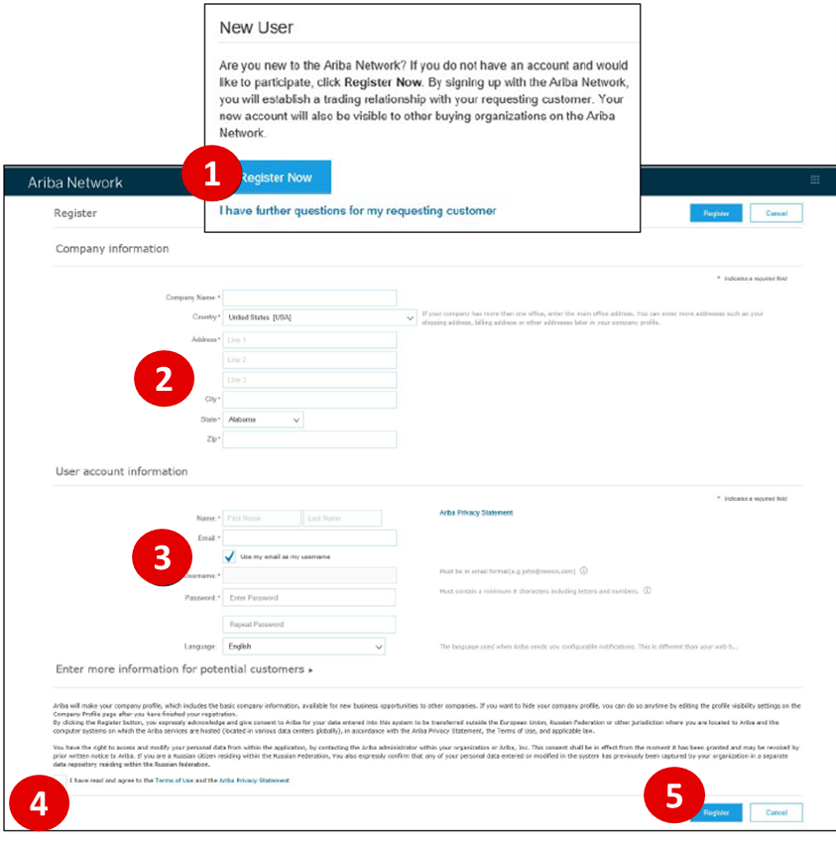
Proveedores sin cuenta en Ariba
Creación de Cuentas
Creación de la cuenta
Haga clic en “Registrarse ahora”
Introduzca los campos de información de la empresa marcados como obligatorios con asterisco (*): Nombre de la empresa, país, dirección.
Introduzca la información de la cuenta de usuario marcada como requerida con asterisco (*): Nombre, dirección de correo electrónico, nombre de usuario, contraseña
Acepte los términos de uso marcando la casilla
Haga clic en Registrarse para volver a la pantalla de inicio
1
2
3
4
5

Slide 5
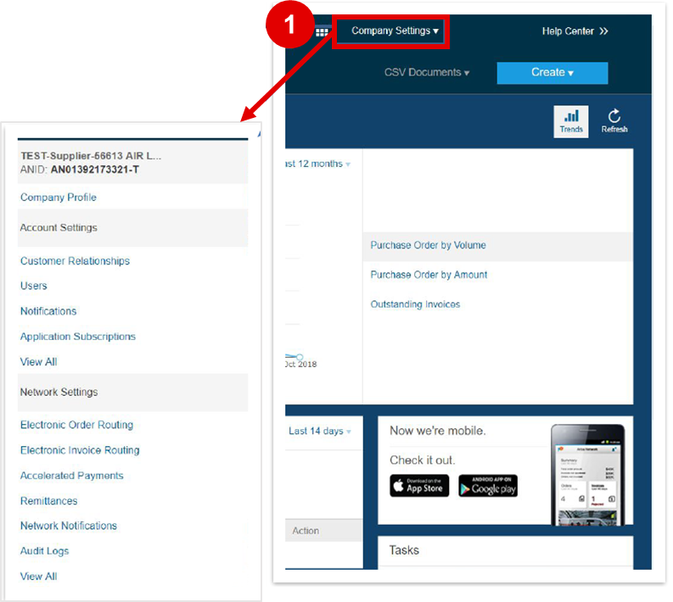
Proveedores sin cuenta en Ariba
Configuración de la cuenta
Configuración de la Empresa
1
Haga clic en Configuración de la empresa para acceder al menú de configuración
Este menú le da acceso a diferentes
páginas que le ayudarán a configurar
el perfil de su empresa.
• Relaciones con los clientes
• Usuarios ⁽¹⁾
• Notificaciones ⁽²⁾
• Suscripción a la aplicación
• ...
⁽¹⁾ Es importante ingresar en este apartado la dirección de correo electrónico correctamente, ya que será el medio por el cual se pondrá en contacto con usted.
⁽²⁾ Recuerde configurar a su conveniencia las notificaciones para recibir mensajes por parte de la plataforma.

Slide 6
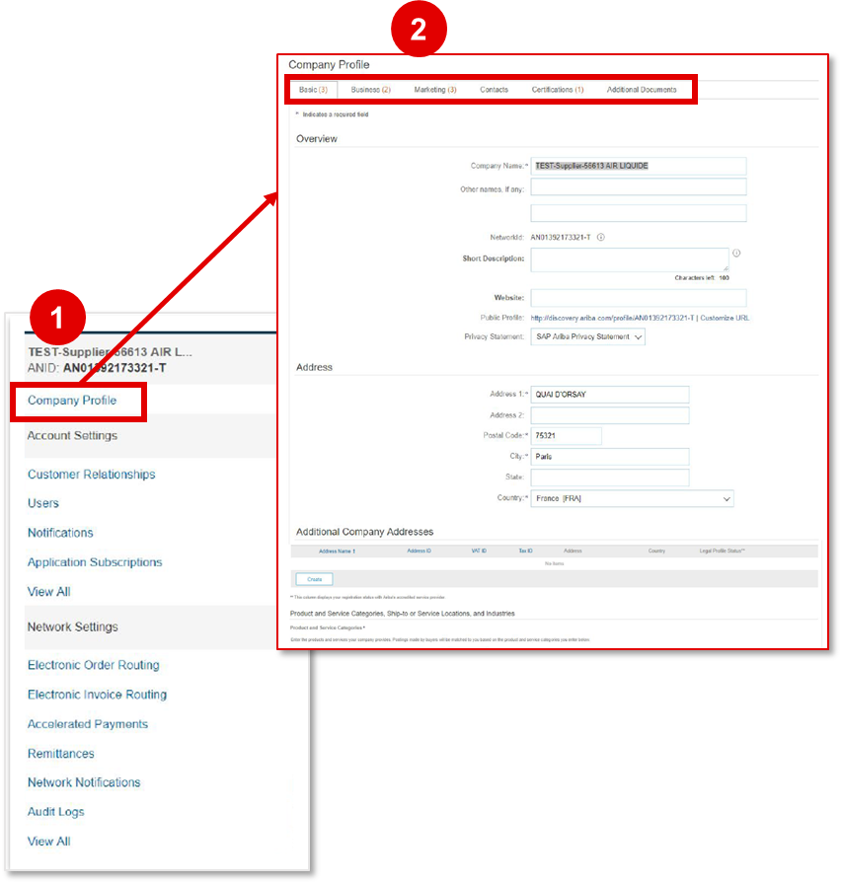
Proveedores sin cuenta en Ariba
Configuración de la cuenta
Perfil de la Empresa
La sección Perfil de empresa le permite mantener toda la información clave sobre su empresa, como sus contactos clave, las direcciones, el tipo de negocio....
La sección Perfil de empresa contiene 6 pestañas en las que puede agregar información sobre su empresa. Cumplimente con su información todos los campos, especialmente aquellos que se presentan como obligatorios (*)
1
2

Slide 7
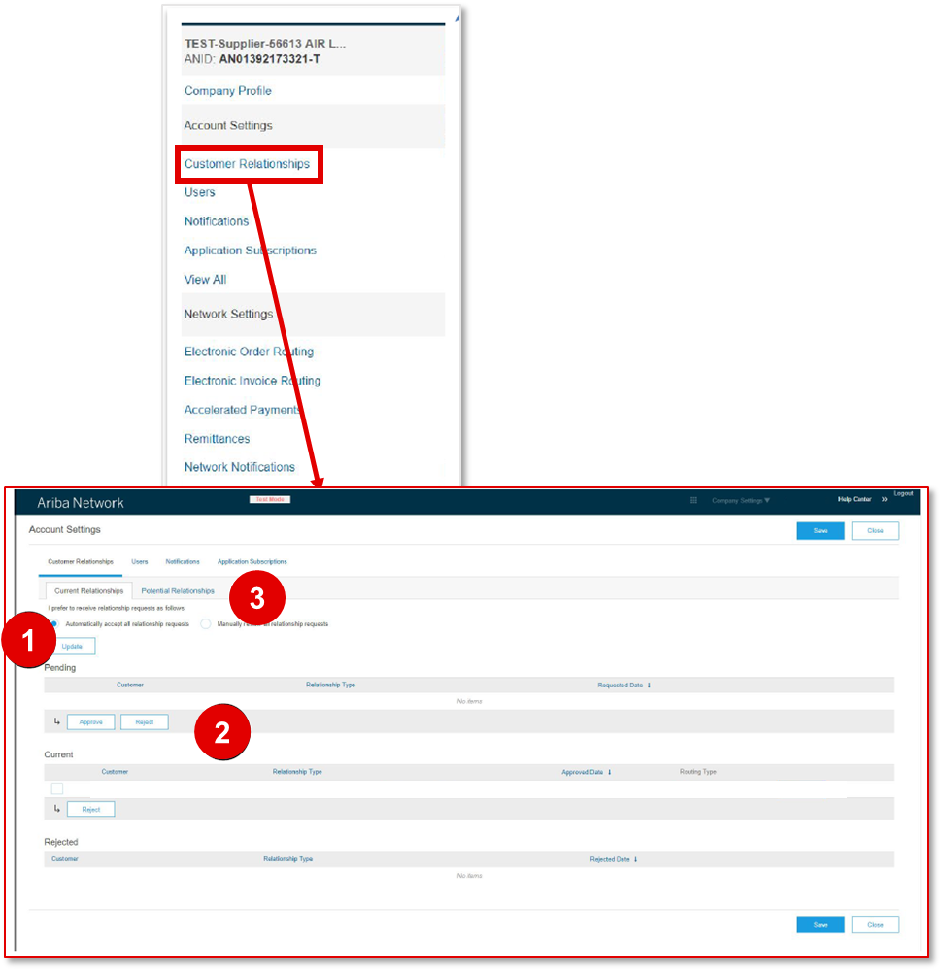
Configuración de la cuenta
Relación con el cliente
Elija aceptar las relaciones con los clientes de forma manual o automática.
Automática: Se eligen las relaciones según las condiciones dadas por el usuario
Manual: Eliges libremente a los clientes según lo que más se adapte a tus necesidades
En la sección “Pendiente”, puede aprobar o rechazar las solicitudes de relación.
En la sección “Actual”, puede revisar los perfiles y portales de información de sus clientes actuales.
También puede comprobar clientes rechazados en la sección “Rechazado”.
Busque clientes potenciales en la pestaña “Relaciones Potenciales”.
1
2
3

Slide 8
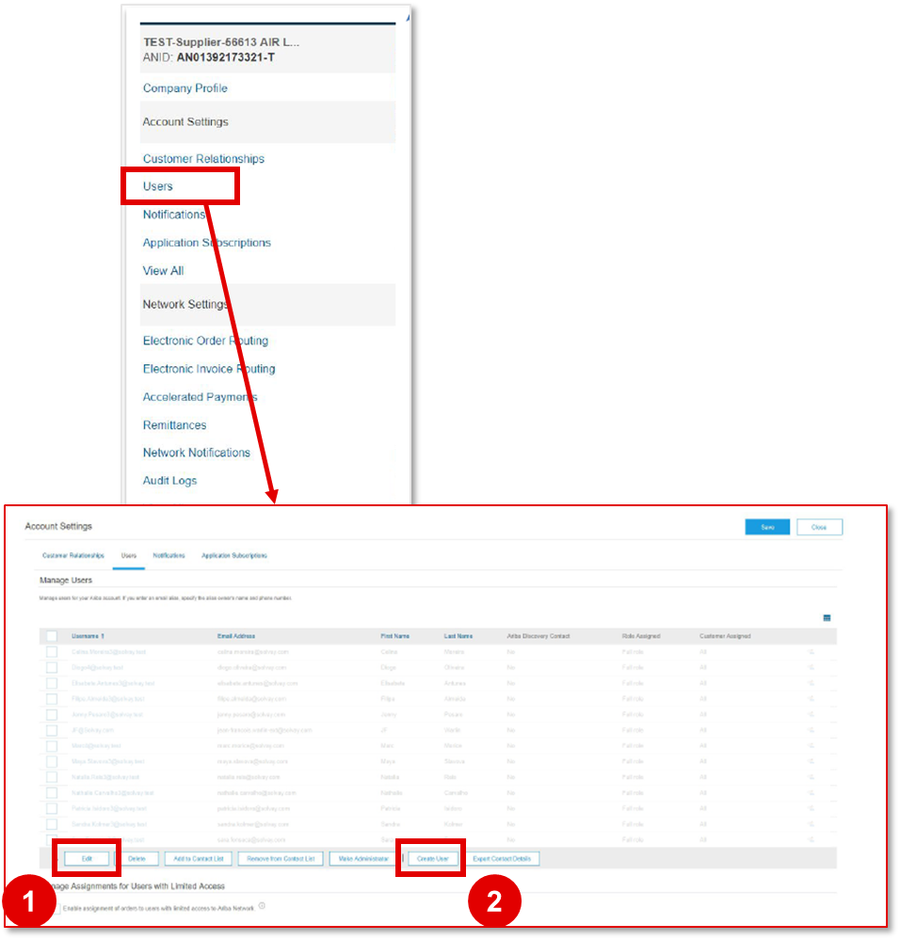
Configuración de la cuenta
El rol de administrador ⁽¹⁾ se asocia automáticamente al nombre y al ID del usuario introducidos en la suscripción y configuración de la cuenta.
Como administrador tiene que :
• Asegurar la configuración y la buena gestión de su cuenta.
• Crear roles y usuarios: el administrador tiene que crear usuarios y asignar un rol a cada uno de ellos.
Usuarios
En la página "Administrar usuarios"
EDITAR USUARIOS
• Haga clic en EDITAR
• Añada la información relevante sobre el usuario
• Asigne un rol
• Haga clic en HECHO
CREAR USUARIOS
• Haga clic en CREAR
• Añada la información relevante sobre el usuario
• Asigne un rol
• Haga clic en HECHO
1
2
⁽¹⁾ Para más información sobre el rol de administrador, revise la sección de Preguntas y Respuetas (FAQs) al final de este documento.

Slide 9
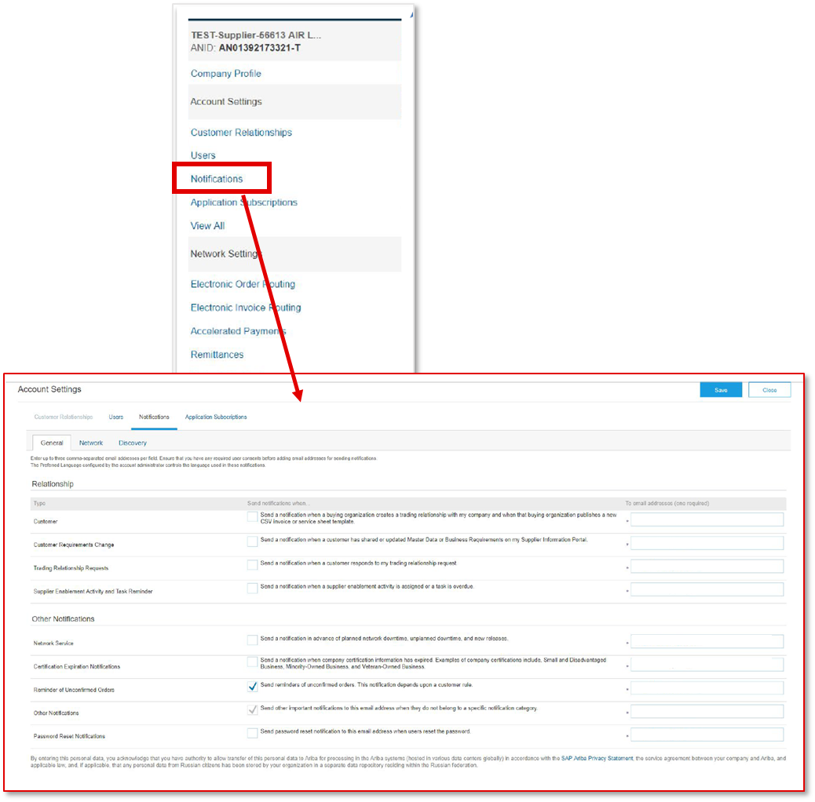
Configuración de la cuenta
Notificaciones
Las notificaciones se agrupan por tipo de solución
• General
• Red
• Descubrimiento
La Sección “Notificaciones” le permite elegir el tipo de notificación y la dirección a la que desea enviarla

Slide 10
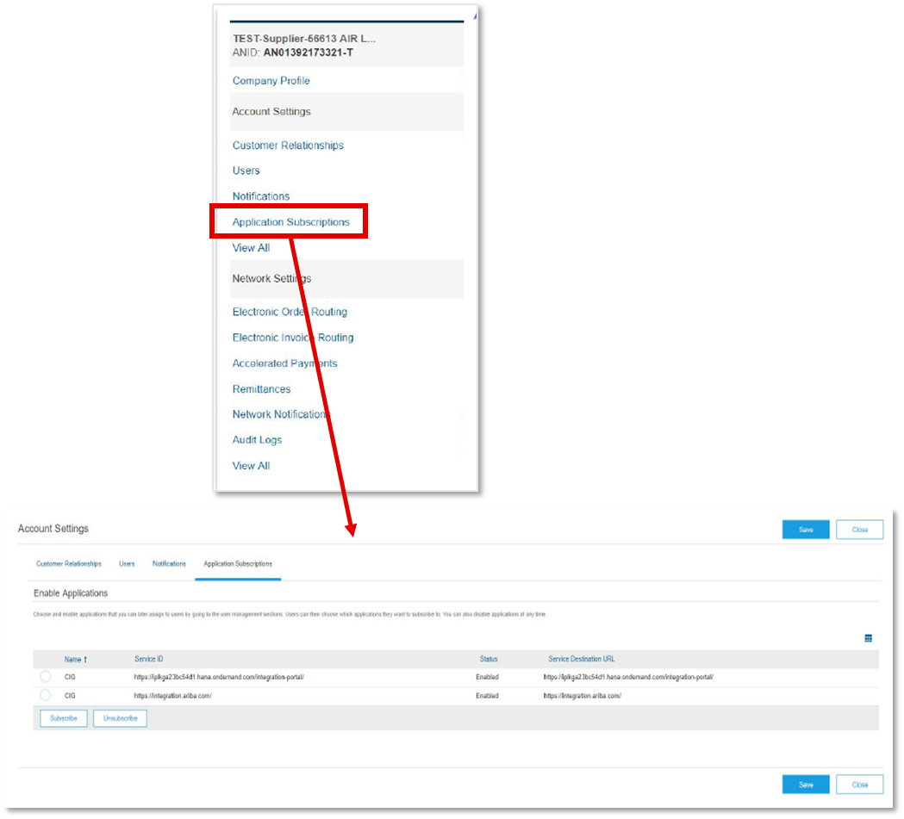
Configuración de la cuenta
Subscripción a la aplicación
En la tabla Suscripciones de aplicación, puede elegir y habilitar las aplicaciones que puede asignar posteriormente a los usuarios accediendo a las secciones de administración de usuarios.
A continuación, puede elegir a qué aplicaciones desea suscribirse.
También puede deshabilitar las aplicaciones en cualquier momento

Slide 11
A
Soporte &
Preguntas Frecuentes (FAQ’s)
¿Necesitas ayuda?

Slide 12
FAQs
Business Network
¿Qué es Business Network?
Business Network es la manera de conectar a las empresas para hacer negocios, es el líder en gestión de gastos. Su principal objetivo es ayudar a las empresas a controlar los gastos y reducir los costes haciendo que compradores y proveedores trabajen juntos con mayor facilidad. Las empresas pueden conectarse a sus socios comerciales en cualquier lugar, en cualquier momento, desde cualquier aplicación o dispositivo para comprar, vender y administrar su efectivo de manera más eficiente y eficaz que nunca
Más que solo una red de proveedores, Business Network es un mercado digital dinámico que le ayuda a gestionar los ciclos de ventas, mejorar el flujo de efectivo y a hacer crecer su negocio de manera eficiente.
Los compradores solicitan a los proveedores que se unan a Business Network para poder trabajar en conjunto de manera más eficiente y efectiva en todos los aspectos compartidos del comercio empresarial: propuestas, contratos, pedidos, facturas y pagos. Hacerlo a través de Business Network permite que ambos puedan ahorrar mucho tiempo.
Como proveedor en Business Network, usted accede al mercado B2B más grande del mundo, con millones de empresas que hacen negocios y facilita:
Acelerar el ciclo de ventas mientras se reduce el coste de ventas
Encontrar nuevos clientes que estén listos para comprar
Responder a RFP/RFI, enviar propuestas y negociar contratos
Impulsar las ventas a través de catálogos
Gestionar órdenes de compra, enviar facturas y recibir pagos
¿Qué es Docusing?
DocuSign es una aplicación diseñada para recopilar y gestionar firmas digitales para los documentos de su negocio, incluidos contratos, presupuestos, órdenes de compra y acuerdos.

Slide 13
FAQs
Business Network
Si no hemos recibido la invitación, ¿qué debemos hacer?
Contacto proveedoreseuropa@gruposantander.com
Si no has recibido la invitación, Grupo Santander te la reenviará para que podrás registrarte en la plataforma. Además, facilite el NIF del empresa de contacto, para remitir el correspondiente briefing o comunicación.
Hay dos tipos de cuentas, Estándar y Empresarial, ¿cuál debo elegir?
Al registrarse en SAP Business Network, hay dos tipos de cuentas disponibles: Estándar y Empresarial.
La cuenta Estándar no implica ningún coste para nuestros proveedores, independientemente del volumen de pedidos y facturas. Por otra parte, la cuenta Enterprise implica un costo debido a las facilidades operativas que ofrece, principalmente dirigido a empresas con un alto volumen de facturas o que necesitan integrar directamente sus sistemas locales con los del Grupo Santander.
Para operar con Grupo Santander es suficiente tener la cuenta Estándar, considerando que la cuenta Enterprise ofrece recursos adicionales que pueden mejorar la digitalización de las operaciones diarias. En caso de que necesites cambiar la modalidad, en la esquina superior derecha de la cuenta podrás encontrar un icono redondo con las iniciales.
Al hacer clic en él, aparece un menú con la opción "Cambiar a cuenta estándar". Sin embargo, antes de realizar el cambio se recomienda verificar si el sistema lo permite y si las relaciones comerciales establecidas con sus clientes permiten tal modificación. Es importante mantenerse en cuenta que al cambiar a la cuenta Estándar, puede perder algunos de los beneficios especiales y características exclusivas de la cuenta Enterprise

Slide 14
FAQs
Business Network
He recibido una comunicación de Santander para registrarme en Business Network, ¿qué debo hacer?
Si usted es el administrador en su compañía, acceda a la cuenta con su usuario y contraseña habituales de Business Network, o cree una nueva cuenta en caso de que su compañía no esté registrada en la plataforma, y establezca la relación con Grupo Santander. Por favor, si usted no es el administrador de la cuenta, póngase en contacto con él para que pueda completar el registro.
Mi empresa ya está registrada en Business Network, pero no puedo acceder con mis credenciales
Póngase en contacto con el administrador de la cuenta de servicio de su empresa y compruebe que su usuario está registrado en Business Network
¿Cómo puedo recuperar mi nombre de usuario?
Si olvidó su nombre de usuario de Business Network, haga click en el siguiente enlace para recuperarlo
Recuperar nombre de usuario
¿Cómo cambio o actualizo mi dirección de correo electrónico o nombre de usuario?
Para actualizar la dirección de correo electrónico, nombre de usuario, información de contacto, idioma preferido, Timezone, o moneda en su cuenta: 1) Haga click en sus iniciales en la esquina superior derecha de la aplicación. 2)Seleccione Mi cuenta. 3) Edite los campos según sea necesario. 4)Haga click en Guardar
¿Cómo puedo restablecer mi contraseña de Business Network?
Si ha olvidado su contraseña, haga click en el siguiente enlace para restablecer su contraseña
Reestablecer contraseña Ariba
¿Puedo acceder a Ariba a través de cualquier dispositivo?
Si, puedes acceder a tu cuenta de Business Network a través de la aplicación móvil Business Network Supplier
SAP Ariba app para proveedores

Slide 15
FAQs
Business Network
¿Puedo realizar Contratos, Pedidos y Facturas con la cuenta Estándar?
Grupo Santander no exige una cuenta Enterprise para relaciones comerciales con el banco. Con la cuenta Estándar es posible realizar todas las gestiones necesarias procesos, incluida la facturación y la gestión de contratos. La cuenta Enterprise, por otro lado, proporciona servicios adicionales si es necesario.
¿Están deshabilitadas las opciones del menú? Además al seleccionar "Activación" no aparece nada.
Las opciones del menú no se habilitan hasta que se recibe el primer pedido. Una vez realizado el primer pedido se recibe, podrá acceder a facturación, órdenes de compra, cumplimiento, etc. También es importante que tengas un perfil para gestionar pedidos. Ese tipo de usuario debe ser otorgado por el administrador de la cuenta
¿Cómo accedemos al Portal SAP Business Network? La primera vez que recibimos notificación, ¿es por correo?
Podrá acceder al portal a través de una notificación de invitación para registrarse en SAP Business Network enviada por Grupo Santander. También existe la posibilidad de acceder a el portal y crear una cuenta de forma independiente a través del sitio web Business Network Suppliers.
¿Puede un usuario tener dos nombres de empresa?
Una cuenta Business Network solo puede tener un nombre de empresa; sin embargo, un usuario puede administrar o pertenecer a 2 cuentas de Business Network y realizar operaciones en ambas cuentas
¿Hoy en día sólo Grupo Santander España está en SAP Business Network? ¿Cuándo se unirá Santander Digital Services? ¿En qué empresas del grupo utilizaremos SAP Business Network?
Actualmente trabaja para Grupo Santander España, Santander Consumer España y Santander Banca Corporativa y de Inversión. En el caso de Santander Digital Services(antes Santander Global T&O), se comenzará a trabajar en la integración de la herramienta en su proceso de adquisición en 2025. Los plazos para ello se confirmarán próximamente.

Slide 16
FAQs
Business Network
Puede haber varios administradores de cuentas o solo uno? ¿Podemos cambiar el administrador del portal? ¿Cómo puedo registrar nuevos usuarios?
Sólo puede haber un administrador por cuenta.
Sí, es posible cambiar el administrador dentro de la cuenta desde el SAP Business Network Portal.
Si eres el administrador de la cuenta, puedes agregar usuarios siguiendo estos pasos:
Para agregar usuarios a la cuenta, primero debe crear al menos una función. Puedes asignar varios usuarios al mismo rol o crear un rol diferente para cada uno.
Para crear un rol:
1. En la esquina superior derecha de la aplicación, haga clic en [Sus iniciales] >
Configuración y seleccione Usuarios
2. En la pestaña Administrar roles, haga clic en
3. Ingrese un nombre para el rol.
4. Seleccione los permisos correspondientes marcando las casillas de verificación.
5. Haga clic en Guardar
Para crear un usuario:
1. En la esquina superior derecha de la aplicación, haga clic en [Sus iniciales] > Configuración y seleccione Usuarios
2. Haga clic en la pestaña Administrar usuarios.
3. Haga clic en el icono
4. Ingrese la información del usuario (nombre de usuario, dirección de correo electrónico, nombre, apellido y número de teléfono)
5. Seleccione un rol en la sección Asignación de roles.
6. Asignar un cliente (Todos los clientes o Clientes seleccionados)
7. Haga clic en Guardar

Slide 17
FAQs
Business Network
¿Se utilizará SAP Business Network para gestionar únicamente problemas de facturación o también licitaciones, contratos y otras funcionalidades?
SAP Business Network gestionará Pedidos, Facturas de Servicios, Facturas, Licitaciones, Contratos. También enviaremos cuestionarios para el registro como proveedor del Grupo Santander para aprobaciones y certificaciones.
¿Cómo selecciono el idioma de la plataforma?
El idioma de los cuestionarios y de la plataforma está precedido por el idioma de el navegador. Si el navegador está en inglés aparecerá la plataforma y los cuestionarios en Inglés. Tendrá que cambiar el idioma del navegador a inglés para los cuestionarios aparezcan en inglés.
Si tenemos 2 cuentas en el estándar SAP Business Network para diferentes clientes,
¿Cómo podemos unificarlos en uno solo? ¿Podemos vincular ambos para gestionarlos de forma unificada y sólo usar una cuenta?
No. Cada cuenta es independiente entre sí y no se puede fusionar ni vincular.
El usuario debe elegir qué cuenta desea utilizar para las transacciones.
¿Podemos tener un conjunto de cuentas activas para todas las empresas del proveedor, o tienen que ser cuentas activas para cada empresa y no se pueden repetir?
Puede haber tantas cuentas de Business Network como empresas, el ratio es 1:1.
Cada cuenta de Business Network solo se puede definir para una empresa. Sin embargo es posible crear una jerarquía de cuentas en Business Network asignando un maestro cuenta (empresa principal) y varias subcuentas de Business Network para otras compañías. De esta manera, la cuenta maestra tendrá acceso y visibilidad a la estado de todas las subcuentas. Las subcuentas sólo tendrán acceso a su ámbito de acción.

Slide 18
FAQs
Business Network
En mi organización hay un usuario registrado en el portal SAP Business Network gestionar otros clientes distintos al usuario principal de la cuenta.
El problema es que ahora las notificaciones de SAP Business Network no llegan a la pantalla principal usuario, ¿qué se puede hacer para recibir todas las notificaciones de SAP Business Network?
El Administrador de Cuenta de Red Empresarial debe configurar las “Notificaciones” sección de la cuenta de Business Network para determinar qué usuarios o correos electrónicos deben recibir estas notificaciones. La ruta para hacer esto sería ir a "Configuración de red“ y haga clic en "Notificaciones".
La sección Notificaciones de red indica qué notificaciones del sistema desearía desea recibir y le permite designar qué direcciones de correo electrónico desea recibir envíalos a:
1. Haga clic en la opción "Notificaciones de configuración de la cuenta".
2. Vaya a la pestaña "Red".
3. Puede ingresar hasta 5 direcciones de correo electrónico para cada tipo de notificación. Usted debe
separe cada dirección con una coma SIN espacios entre los correos electrónicos.
Cuando accedo a esta opción: "Configuración de Network -> enrutamiento de factura electrónica -> Amplia configuración e información del perfil -> enviar facturas a los clientes a través de Business Network” ¿Cuál es la diferencia entre aceptar y no aceptando?
Realizar transacciones comerciales y su correspondiente facturación a través de
Business Network debes tener esta opción seleccionada. La forma correcta de proceder sería:
1. Haga clic en "Configuración"
2. Haga clic en "Enrutamiento de pedidos/facturación electrónica"
3. Haga clic en "Información detallada del perfil" en la parte inferior de la página.
4. Responda todas las preguntas que correspondan al usuario.
5. Haga clic en "Guardar"

Slide 19
FAQs
Business Network
Ya dispongo de una cuenta en Business Network con la que trabajo con otros clientes, ¿es necesario registrar un nuevo usuario?
No es necesario crear una nueva cuenta, solamente tienes que establecer la relación comercial con Grupo Santander ya que la relación que actualmente tienes con Aquanima en la herramienta desaparece. Si usted es el administrador de la cuenta, deberá acceder con su usuario y contraseña habituales y establecer una relación con Grupo Santander a través de la herramienta.
He recibido una invitación para registrarme en Business Network, ¿con qué ID debo crear la cuenta?
Podrá registrarse con la dirección de correo electrónico en la que ha recibido la invitación. Por favor, tenga en cuenta que el ID con el que efectúe el registro será el usuario administrador de la cuenta de su compañía
¿Qué usuario debe acceder y solicitar el intercambio del correo electrónico que se registró en la plataforma?
El usuario administrador.
¿Puede mi compañía tener el mismo administrador para las diferentes cuentas de Business Network de la empresa?
Si, es posible que el contacto administrador en varias sociedades sea el mismo. Por tanto, deberá establecer la relación con Grupo Santander en cada una de las cuentas.

Slide 20
FAQs
Business Network
¿Puede mi compañía tener varias cuentas en Business Network?
Si, su empresa puede tener varias cuentas de Ariba, dependiendo de las necesidades de su negocio.
Por ejemplo, si su empresa tiene varias ubicaciones en todo el mundo, es posible que desee una cuenta separada para cada región.
La mayoría de las empresas optan por tener una cuenta con varias relaciones con los clientes, lo que proporciona una ubicación centralizada para mantener la información del perfil de su empresa y todas sus relaciones con los clientes. Por favor, contacte con el administrador de su compañía antes de proceder a crear una nueva cuenta.
Al intentar crear la cuenta en Business Network, está duplicada y al seleccionar contraseña olvidada, el sistema informa que no hay ninguna cuenta registrada en Ariba Commerce Cloud asociada con la dirección de correo electrónico.
Contacte con el departamento de IT o Compras de su compañía para reportar el problema o póngase en contacto con el administrador de la cuenta: 1) Haga click en los 3 puntos junto al duplicado y acceda al perfil del proveedor, 2) Seleccione “Contactar Administrador”, 3) Complete el formulario para enviar la notificación.
! En caso de que sea urgente completar el registro, continúe con la creación de la cuenta aunque aparezca el mensaje de duplicados. Si posteriormente su compañía necesita unificar las cuentas, por favor, póngase en contacto con SAP

Slide 21
Contacto - Ayuda
Su Portal de Proveedores aquí
Encuentre todo el material que necesite en: Supplier Information Portal
Soporte técnico
Haga click aquí para solicitar soporte técnico al equipo de expertos de SAP
Soporte operativo
¿No sabe qué pasos seguir?
Escriba un email con sus dudas a:
ProveedoresEuropa@gruposantander.com

